Slide 1
Женские образы в романе
«Обломов» И.А.Гончаров

Slide 2
В романе Гончарова “Обломов” читатель встречается с самыми разными героями, но особый интерес вызывают женские образы.
В романе "Обломов" можно выделить четыре главных женских образа: юная красавица Ольга Ильинская, вдова Агафья Пшеницына, кухарка Анисья и мать Обломова.

Slide 3
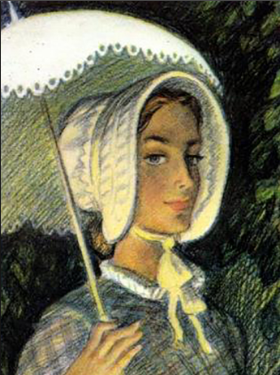
Ольга Сергеевна Ильинская

Slide 4
Ольга Сергеевна Ильинская
Ольга Сергеевна Ильинская - молодая дворянка в возрасте 20 лет, умная, красивая, грациозная девушка. Ольга - естественная, искренняя девушка, спокойная и сдержанная в своих манерах. Она любит музыку и хорошо поет. Ольга Ильинская - гордая и самолюбивая девушка. Она бывает насмешлива и лукава, но при этом добра и ласкова. Ольга - энергичная, упорная, настойчивая и решительная девушка. Ольга Ильинская влюбляется в Обломова, но не принимает его таким, какой он есть. Она всячески пытается изменить Обломова и сделать из него живого, целеустремленного человека. В конце концов Ольга понимает, что Обломова изменить невозможно, и разрывает отношения с ним. Спустя некоторое время Ольга выходит замуж за Штольца, такого же живого и энергичного человека, как и она сама.

Slide 5
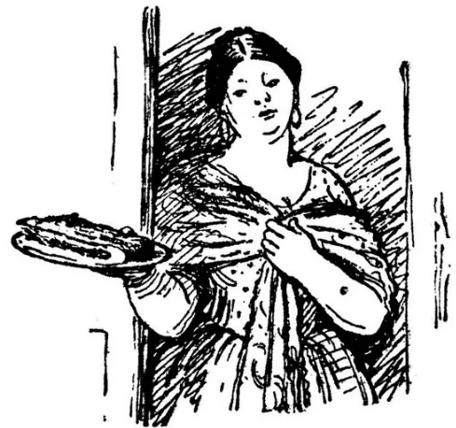
Агафья Матвеевна Пшеницына

Slide 6
Агафья Матвеевна Пшеницына
Агафья Матвеевна Пшеницына - бедная дворянка, вдова с двумя детьми. Агафье около 30 лет. Агафья является хозяйкой дома, где Обломов снимает квартиру. Агафья - трудолюбивая и хозяйственная женщина. Она сама печет пироги, варит варенье, штопает одежду и т..д. Необразованная и глупая Агафья едва умеет писать и с трудом может поддержать беседу. При этом она добра и простодушна. Агафья сближается с Обломовым, когда тот разрывает отношения с Ольгой Ильинской. Агафья любит Обломова таким, какой он есть. Она окружает его заботой и уютом. В конце концов Обломов женится на Агафье, у них рождается сын. Когда Обломов умирает, Агафья тяжело переносит эту утрату. Со смертью Обломова она теряет смысл жизни.

Slide 7
анисья

Slide 8
анисья
Анисья - простая крестьянка, кухарка Ильи Обломова. Анисье 47 лет. Она - трудолюбивая и энергичная женщина, хорошая и опытная хозяйка. Анисья - добрая, ласковая и тихая женщина. Кухарка Анисья и слуга Захар женятся в зрелом возрасте. Анисья пытается учить Захара, как лучше убираться в доме и т..д. Захар прекрасно понимает, что Анисья умнее его, но все равно ворчит на нее. Несколько лет спустя Анисья умирает от холеры. После смерти Анисьи и Обломова Захар спивается и становится бродягой. Что говорит о том, что Анисья была настоящим смыслом для него(Захара).

Slide 9
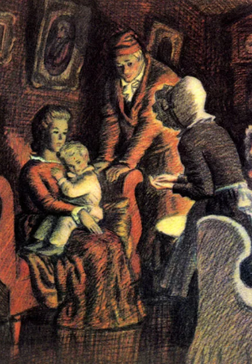
Мать обломова

Slide 10
Мать обломова
Мать Ильи Ильича Обломова является одной из второстепенных героинь романа. Наиболее подробно ее образ описан в главе "Сон Обломова". Мать Обломова - потомственная дворянка, но при этом она малообразованна и едва умеет читать. Как и все обломовцы, мать Обломова - добрая, заботливая, но ленивая женщина. Мать Обломова почти не занимается хозяйством, целыми днями пьет чай и бездельничает. Мать Обломова безумно опекает своего единственного сыну Илюшу. Она не дает маленькому Илюше ступить ни шагу самостоятельно и оберегает его от трудностей. Она боится, что сын простудится, набьет синяков и т.д. В результате Илья Обломов вырастает ленивым, апатичным, несамостоятельным человеком.

